Slide 1
Исключения

Slide 2
Основные моменты
Что такое исключения?
Какова их область применения?
Какой синтаксис работы с ними?
Какие существуют виды исключений и чем они отличаются?

Slide 3
Определение
Исключение - это ошибка (исключительная ситуация), возникающая во время выполнения программы.

Slide 4
Синтаксис
Ключевые слова:
try - ключевое слово, используемое для отметки начала блока кода, который потенциально может привести к ошибке;
catch - ключевое слово для отметки начала блока кода, предназначенного для перехвата и обработки исключений;
finally - ключевое слово для отметки начала блока кода, который исполняется после блока try (в случае отсутствия исключения) или catch (в случае возникновения исключения);
throw - ключевое слово, которое служит для генерации исключений;
throws - ключевое слово, которое прописывается в сигнатуре метода, и обозначает что метод потенциально может выбросить исключение указанного класс (либо его наследника).

Slide 5

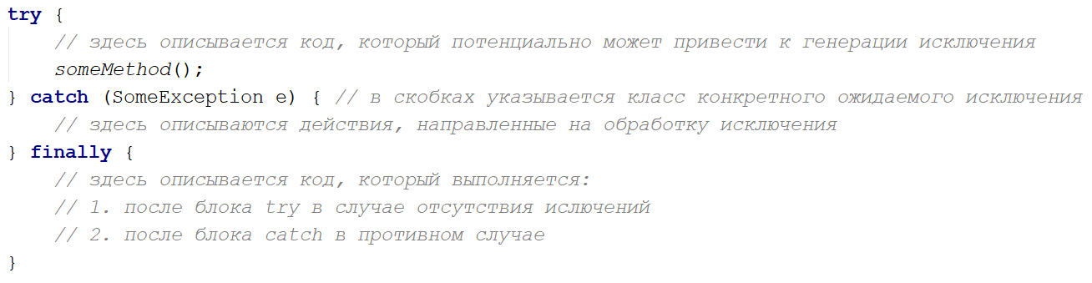
Синтаксис
Пример конструкции:

Slide 6
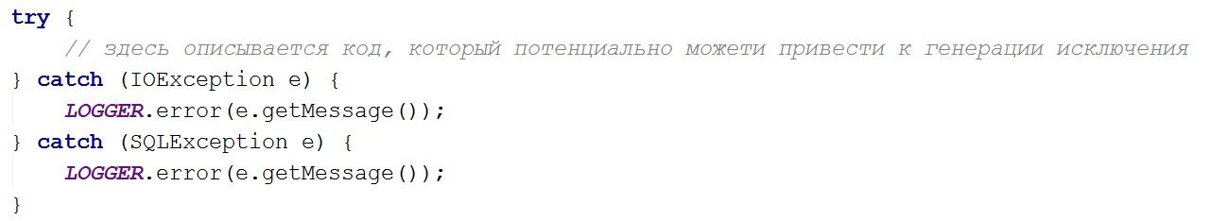
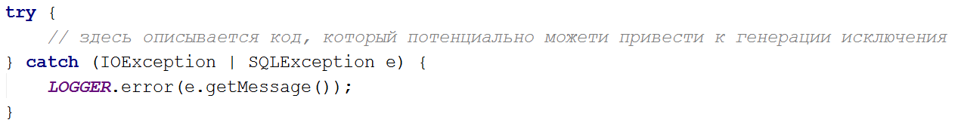
Синтаксис
Обработка нескольких исключений:
Альтернативный способ однотипной обработки:

Slide 7
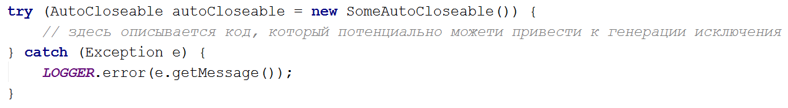
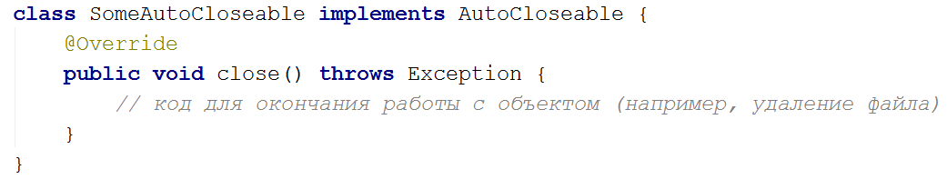
Синтаксис
try with resources:
Реализация класса:

Slide 8
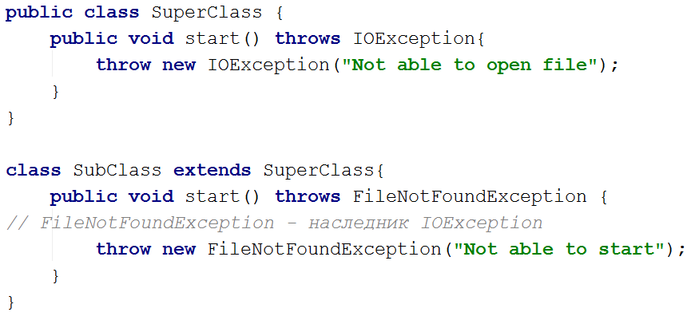
Синтаксис
Наследование методов бросающих исключения:

Slide 9

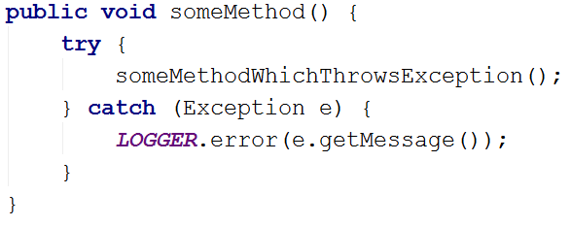
Синтаксис
Декларация исключения в сигнатуре метода:

Slide 10
Типы исключений
checked - исключения, которые должны обрабатываться блоком catch или описываться в сигнатуре метода;
unchecked - исключения, которые не обязательно обрабатывать блоком catch или описывать в сигнатуре метода.

Slide 11
Типы исключений
Принцип выбора типа исключения:
checked - предсказуемая, но неизбежная ситуация, при возникновении которой имеется возможность разумно оправиться и логически целостно продолжить работу приложения;
unchecked - все остальные ситуации.

Slide 12
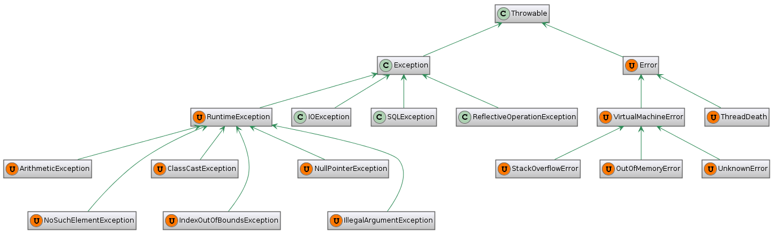
Типы исключений
Иерархия наследования:

Slide 13
Типы исключений
Создание собственного класса-исключения:

Slide 14
Конец

